Slide 1
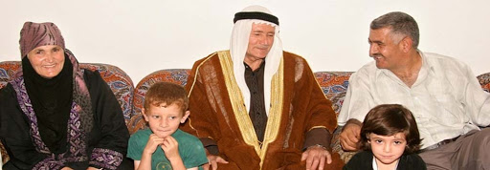
الأسرة الأردنية
أولا: مفهوم الأسرة و أشكالها
ثانيا: وظائف الأسرة
ثالثا: أثر الأسرة في بناء المجتمع
رابعا: دور الأسرة في بناء شخصية الفرد

Slide 2
مفهوم الأسرة وأشكالها
الأسرة: هي الخلية الأولى في بناء المجتمع وتتألف من زوج وزوجة يعيشان معا بموجب عقد رسمي.
أشكال الأسرة
*الأسرة الممتدة: هي الاسرة الكبيرة التي تتكون من الزوج والزوجة والأبناء المتزوجين والأحفاد ويعشون في مسكن واحد يسمى بيت العائلة.
*الاسرة النواة: هي الأسرة الصغيرة التي تتكون من الزوج والزوجة والأبناء فقط،
ويعيشون معا في مسكن واحد مستقل.
عرف؟

Slide 3
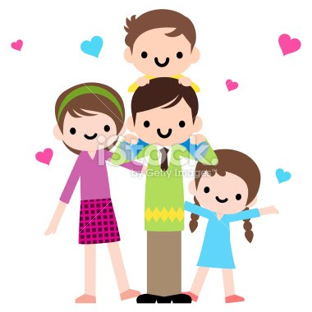
وظائف الأسرة
عدد ؟
الأسرة الصالحة تنتج مجتمعا صالحا وذلك من خلال مجموعة وظائف تؤديها الأسرة بشكل سليم، و من اهم تلك الوظائف:
1- الرعاية والتنشئة الاجتماعية.
2- نشر المحبة والوئام
3- توفير النفقات والحاجات الضرورية.

Slide 4
أثر الأسرة في بناء المجتمع
عرف؟
التوافق الأسري:
هي حالة الوئام والانسجام التي تسود بين أفراد الاسرة جمعيا، فتنبني
أفرادا صالحين يؤثرون بصورة إيجابية في بناء المجتمع.
التفكك الأسري:
هي حالة من التوتر وضعف العلاقات داخل الأسرة نتيجة إخفاق أحد الزوجين، مما ينعكس سلبا على بنية المجتمع وقوته.

Slide 5
دور الأسرة في بناء شخصية الفرد
اذكر ؟
للأسرة دور كبير في بناء شخصية إيجابية فاعلة في المجتمع، ويسهم الوالدان بفاعلية في بناء شخصية أبنائهم بعمل ما يأتي:
1- التحلي بالأخلاق الحسنة ليكونا قدوة لأبنائهم.
2- تخصيص وقت مناسب للاجتماع بالأبناء والتحدث معهم.
3- استخدام أسلوب الحوار والاقناع معهم.

